Slide 1
H 10. Persoonlijke beschermingsmiddelen
alle PBM’s zijn CE-gemarkeerd
ze zijn persoonlijk
geven passende bescherming

Slide 2
CE
CE =
Conformité Européenne =
in overeenstemming met de Europese regelgeving.

Slide 3
PBM
Worden gebruikt als het niet anders kan!
Dus als de gevaren niet op een andere manier weggenomen kunnen worden

Slide 4
Verplichtingen
Laatste stap arbo-strategie
Werkgever stelt ze ter beschikking, controleert en geeft ook voorlichting.
Werknemer gebruikt en onderhoudt ze. Hij/zij moet meedoen aan onderricht.
Let op pasvorm en comfort.

Slide 5
Soorten PBM’s
Bescherming van:
hoofd
gehoor
ogen en gelaat
ademhalingsorganen
handen
voeten
gehele lichaam

Slide 6
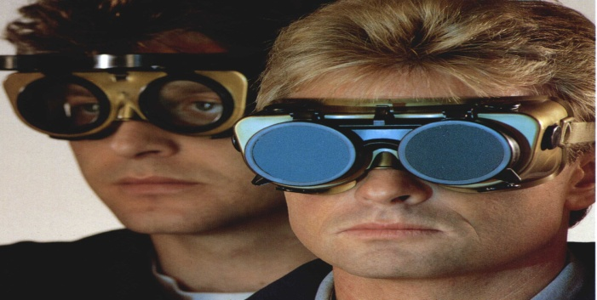
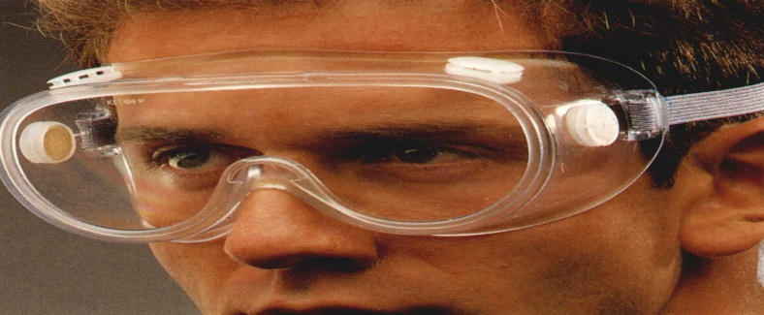
10.1 Oog-, gelaatbescherming
Gelaatbescherming van gaas
(op bosbouwhelm gemonteerd)
Oogbescherming
gewone bril, versterkt
beeldschermbril
gelaatsscherm
lasbril of –kap
laserbril

Slide 7
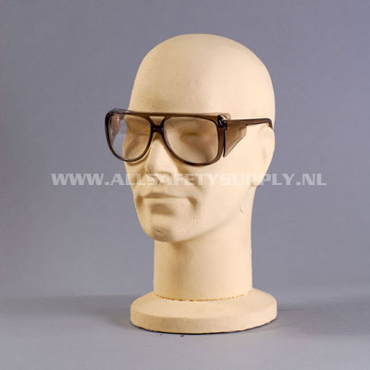
Veiligheidsbril
Met zijkapjes

Slide 8
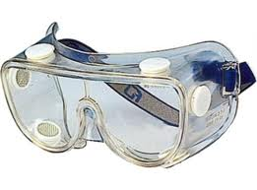
ruimzichtbril
Open of juist volledig stofdichte ventilatieopeningen
Stoffige omgeving

Slide 9
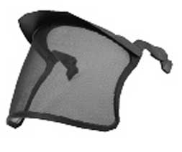
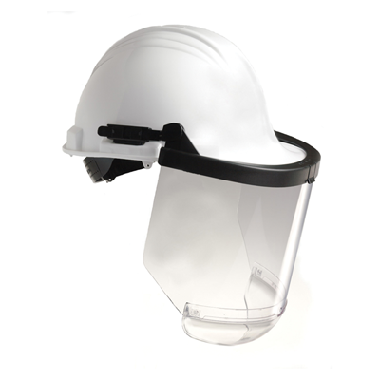
Gelaatscherm
Kunststof of metaalgaas

Slide 10
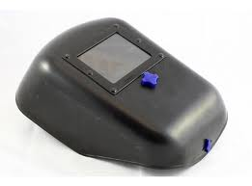
laskap
Donkere ruit
Tegen UV en IR
Warmte
Vonkjes
metaaldeeltjes

Slide 11
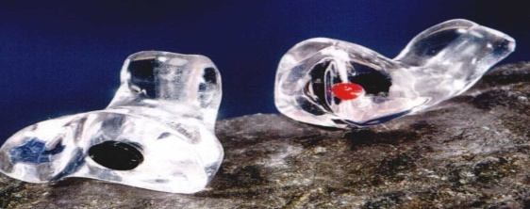
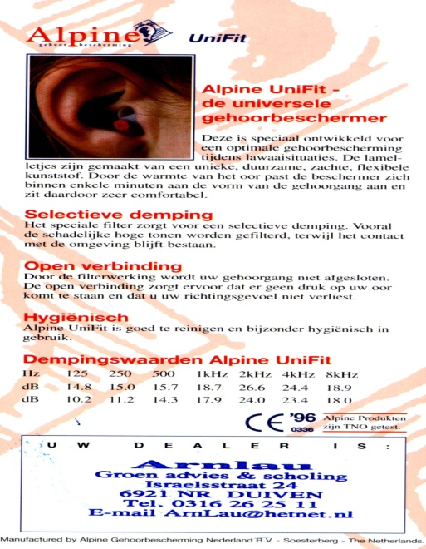
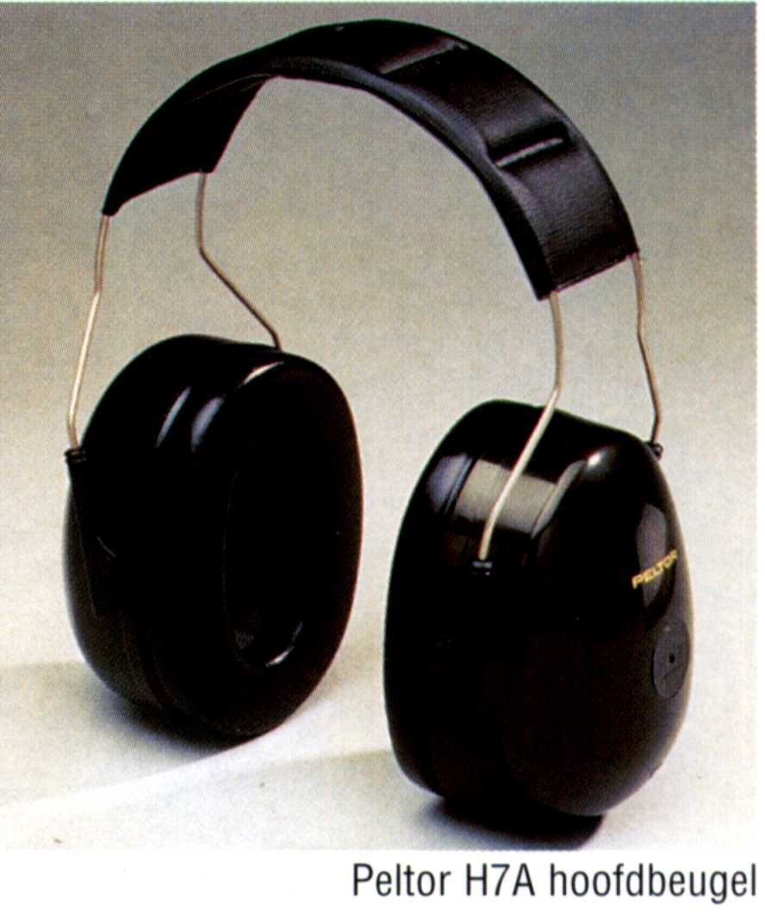
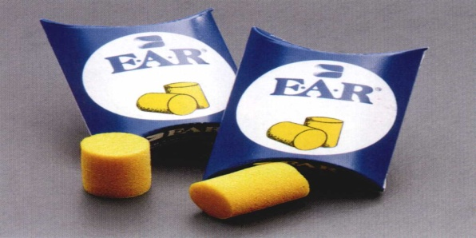
10.2 Gehoorbescherming
80 dB(A): ter beschikking stellen
85 dB(A): verplichting tot dragen
niet te veel dempen
draagcomfort

Slide 12
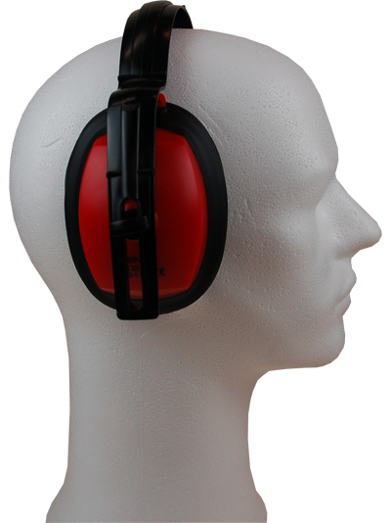
Gehoorkappen
Vermindering lawaai:
Tot 30 dBA

Slide 13
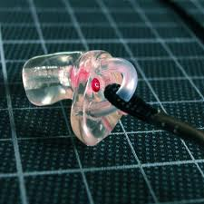
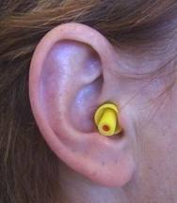
Otoplastieken
Vermindering lawaai:
Tot 30 dBA

Slide 14
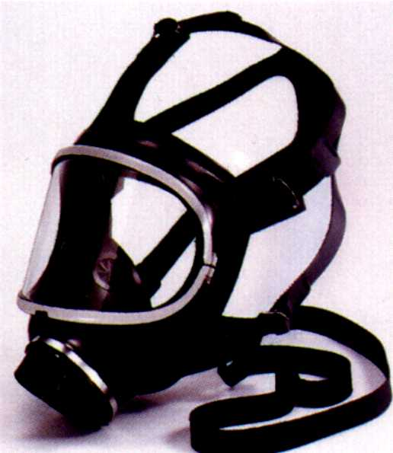
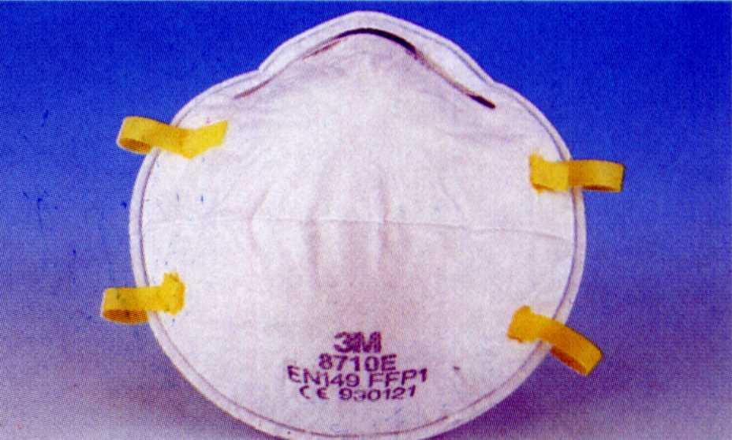
10.3 Bescherming van de ademhalingsorganen
zuurstofgehalte
MAC-waarde
stof e.d.

Slide 15
Twee types:
wel afhankelijk van de omgevingslucht
filtermaskers (half-, volgelaatsmaskers)
wegwerpmaskers
niet afhankelijk van de omgevingslucht (minder dan 19% zuurstof)
perslucht en verse lucht via slang
gaspakken
overdrukinstallatie

Slide 16
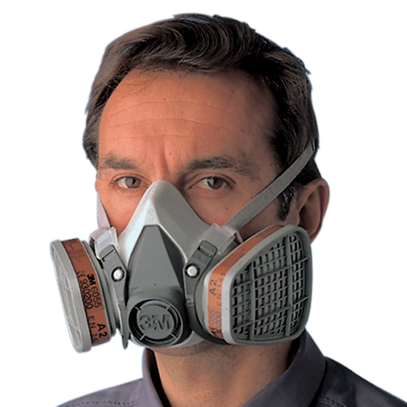
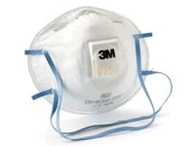
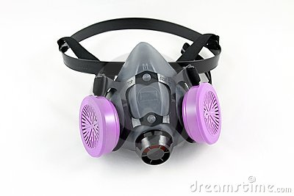
filtermasker

Slide 17
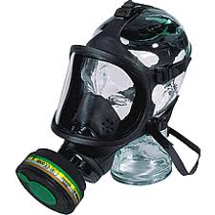
Volgelaatmasker

Slide 18
stoffilter
P1 hinderlijke stof
P2 schadelijke stof
P3 giftige stof

Slide 19
Stoffilters: nadelen en risico’s
Lekkage (bijv. door baardgroei)
Verstoppen of doorslaan
Geen bescherming tegen zuurstoftekort

Slide 20
Onafhankelijke adembescherming
Als er minder dan 19% zuurstof aanwezig is
Gevaarlijke stoffen in de lucht

Slide 21
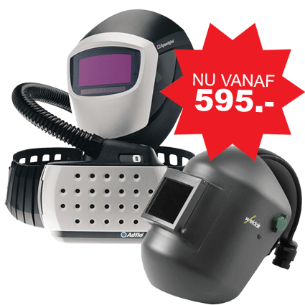
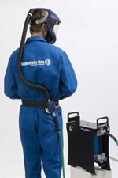
Verse luchtkap

Slide 22
Volgelaatmasker met luchtflessen

Slide 23
Afhankelijk of onafhankelijk
Bij het gebruik van onafhankelijke adembescherming is men niet afhankelijk van de kwaliteit van de lucht in de omgeving. Er zijn verschillende situaties waarbij het absoluut noodzakelijk is om onafhankelijke adembescherming te gebruiken:

Slide 24
onafhankelijke adembescherming
Bij onvoldoende zuurstof;
• Bij kans op vermindering van het zuurstofgehalte (besloten ruimte);
• Bij aanwezigheid van stoffen waarvoor speciale regelgeving geldt;
• Als de aanwezige stof geen geschikte waarschuwingseigenschappen heeft;
• Als de verontreiniging te groot is.

Slide 25
afhankelijke adembescherming
. Dit is adembescherming die lucht in de werkomgeving filtert voordat deze wordt ingeademd.

Slide 26
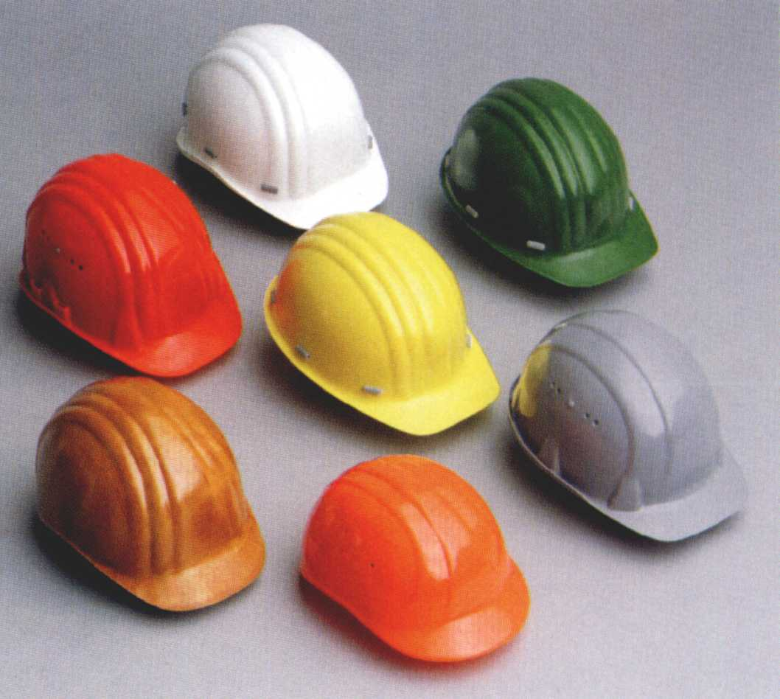
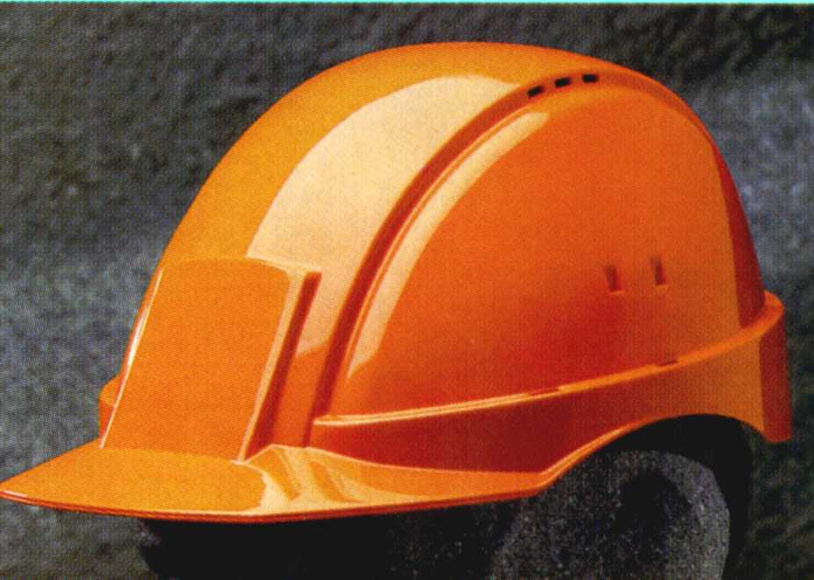
10.4 Hoofdbescherming
Soorten:
veiligheidshelm
(datum, beschadiging, stickers)
haarnetjes en kapjes
mutsen en haarbanden

Slide 27
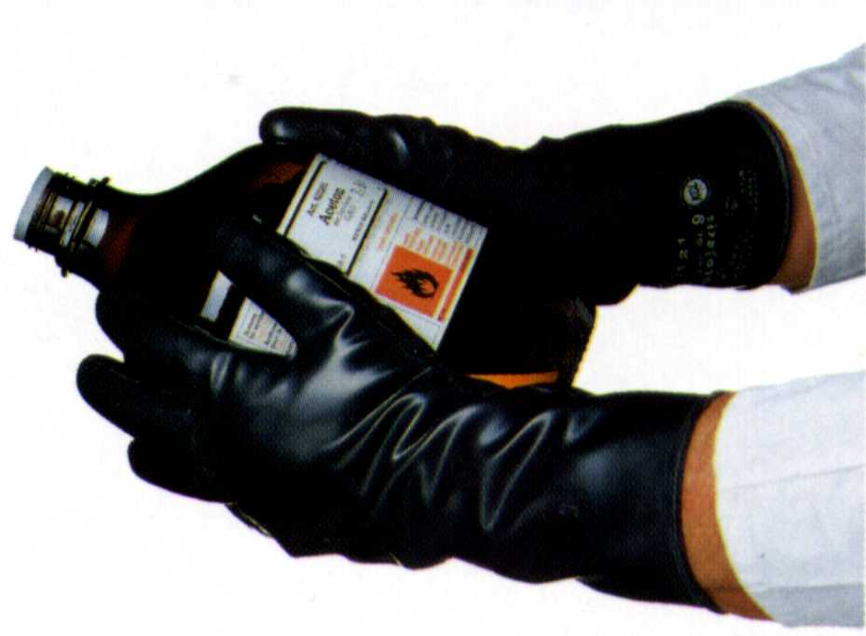
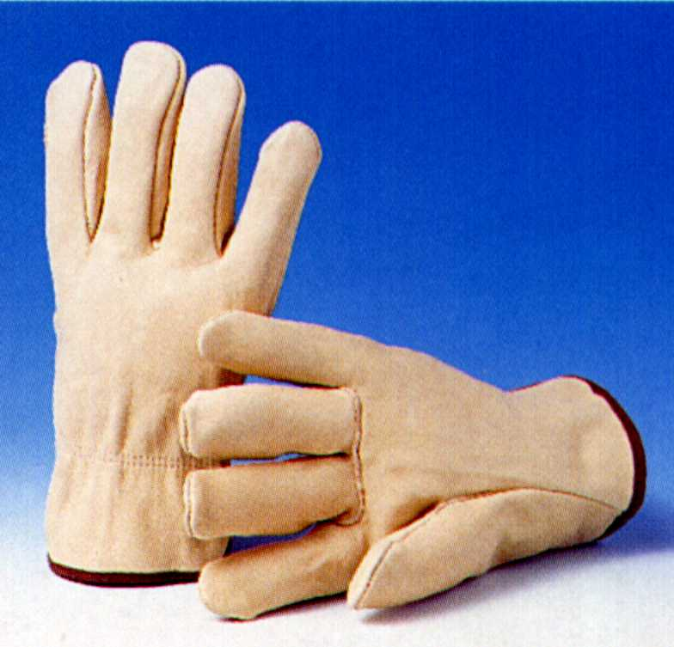
10.5 Handbescherming
Vele letselvormen: handschoenen
moeten doelmatig zijn.
Vele soorten mogelijk, o.a.:
leren (trillingen en doorns)
rubberen (snijden, schuren)
kunststof (chemicaliën, oliën)
isolerend (hitte en koude)
combinaties
Denk om de levensduur.

Slide 28
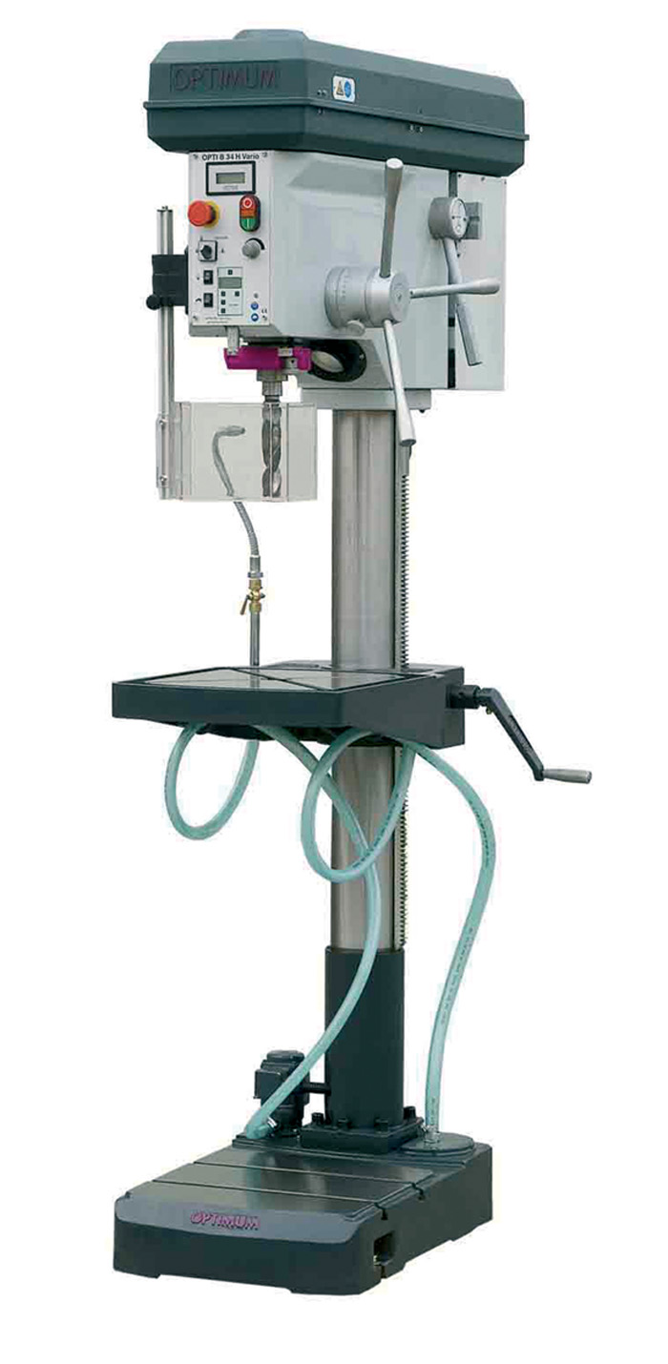
Geen handschoenen
In de buurt van draaiende delen!
de handschoen kan
meegetrokken worden

Slide 29
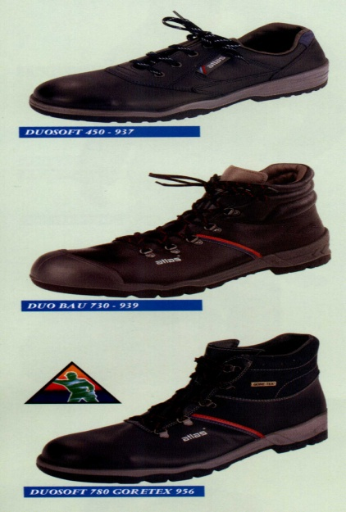
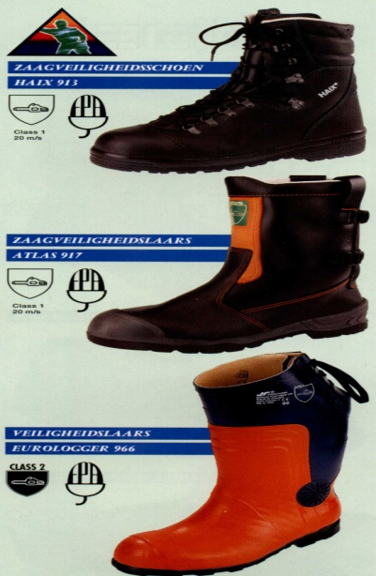
10.6 Voetbescherming
bijzonder persoonsafhankelijk
mate van bescherming aangegeven met S1 t/m S5
veel klachten van het bewegings-apparaat komen van verkeerd schoeisel
speciale bosbouwschoen, zaagpictogram

Slide 30
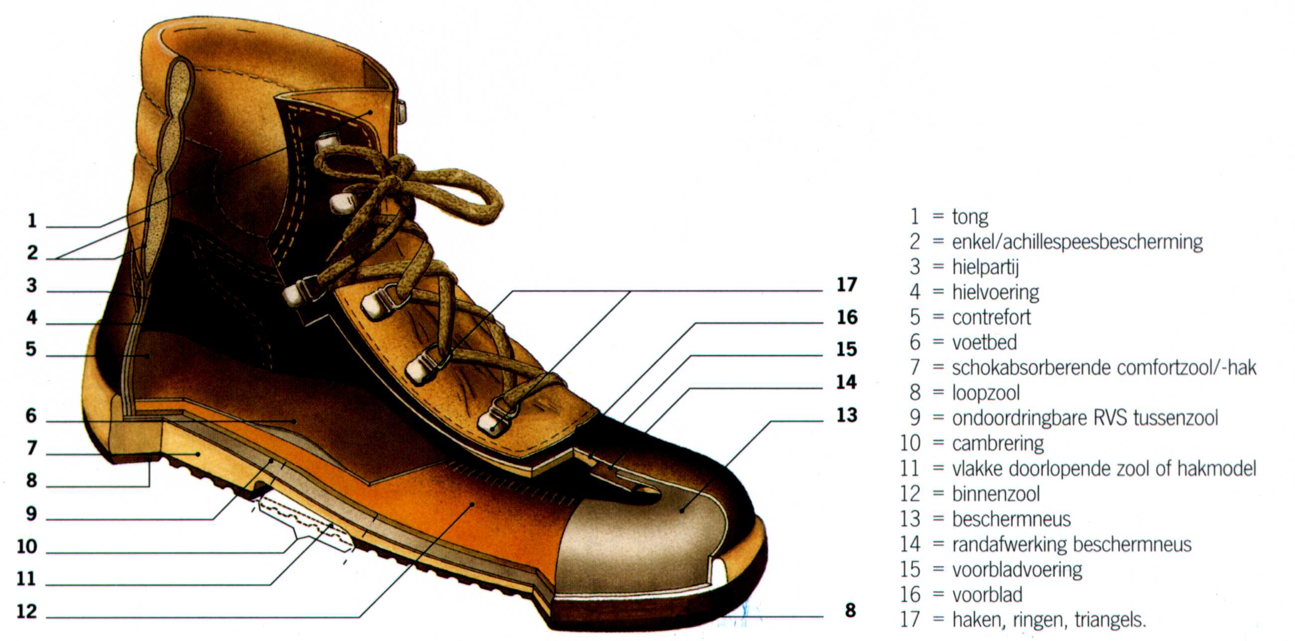
Voetbescherming

Slide 31
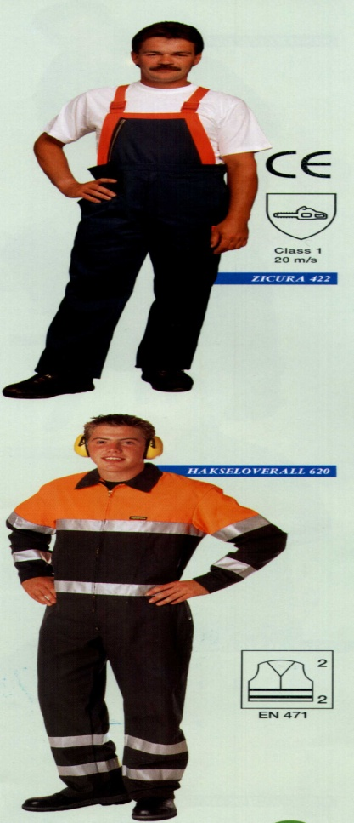
10.7 Beschermende kleding
Soorten:
laskleding
vloeistofdichte kleding (spuitkleding)
Doorwerkkleding (regenkleding)
isolerende kleding (winterkleren)
signaalkleding
zaagkleding
gladde nauwsluitende kleding
(snipperoveral)

Slide 32
10.8 Signaalkleding
Klasse 2-kleding: vestje
Klasse 3-kleding: jas en broek bij hoog risico

Slide 33
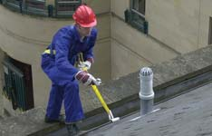
10.9 Valbescherming
Positioneringssysteem

Slide 34
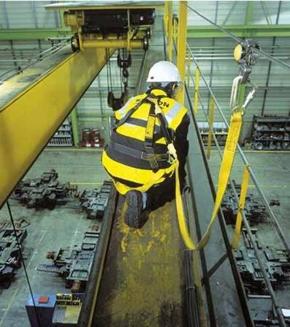
veiligheidsharnas
Systemen vangen de val op

Slide 35
aandachtspunten
Vanglijnen mogen niet vervuild zijn
Valbescherming die een val heeft opgevangen, laten keuren
Minstens eenmaal per jaar laten keuren

Slide 37
Datum
Toets Hoofdstuk 10
Proefexamen H 1 t/m 10
datum: 2 proefexamens om 8:30 uur.

